Slide 1
感知机
网络空间安全系
任课老师：章乐

Slide 2
感知机（perceptron）
二类分类的线性分类模型
对应于输入空间（特征空间）中将实例划分为正负两类的分离超平面
1957年由Rosenblatt提出，是神经网络与支持向量机的基础

Slide 3





感知机模型
输入空间（特征空间）是
输出空间是
权值向量（weight vector）
偏置（bias）

Slide 4


几何解释
线性方程$w\cdot x+b=0$对应于特征空间$\mathbf{R}^n$中的一个超平面$S$
统计学习方法：图2.1

Slide 5
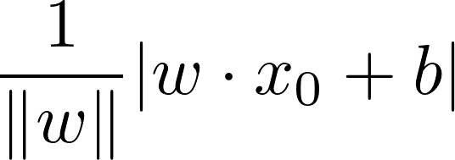
感知机学习策略
不是参数$w,b$的连续可导函数，不易优化
损失函数
误分类点的总数
误分类点到超平面$S$的总距离
输入空间$\mathbf{R}^n$中任一点$x_0$到超平面$S$的距离：

Slide 6
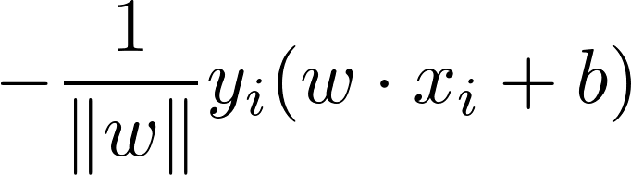
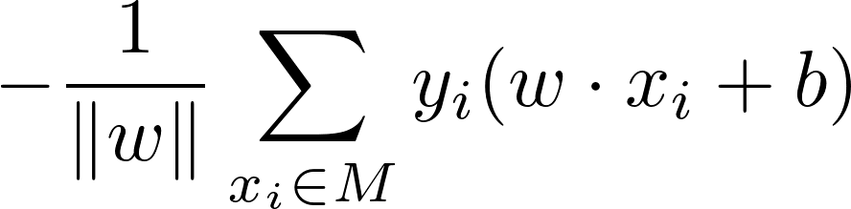
感知机学习策略
误分类点$x_i$到超平面$S$的距离是：
假设超平面$S$的误分类点集合为$M$，那么所有误分类点到超平面$S$的总距离为：
感知机学习的损失函数

Slide 7
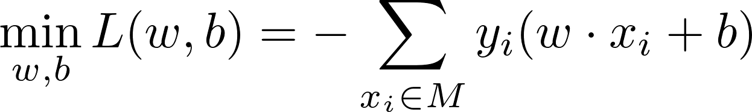
感知机学习算法
首先，任意选取一个超平面$w_0,b_0$
然后用梯度下降法不断地极小化目标函数
极小化过程中不是一次使$M$中所有误分类点的梯度下降，而是一次随机选取一个误分类点使其梯度下降

Slide 8
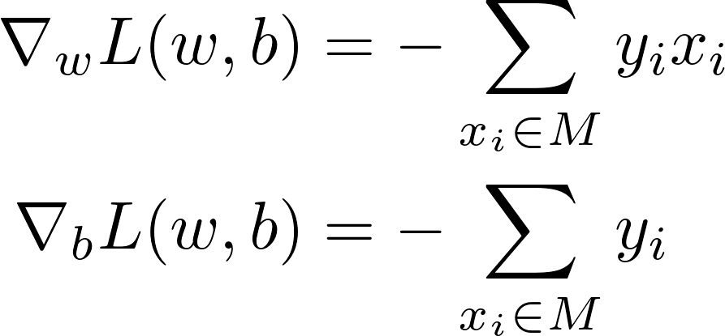
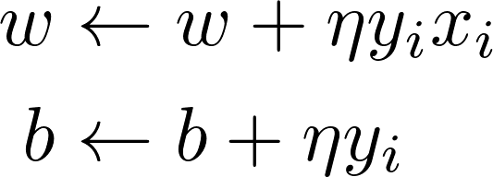

感知机学习算法
损失函数$L(w,b)$的梯度：
随机选取一个误分类点$(x_i,y_i)$，对$w,b$进行更新：
$\eta$ 称为学习率（learning rate）

Slide 9



感知机学习算法
选取初值$w_0,b_0$
在训练集中选取数据$(x_i,y_i)$
如果$y_i(w\cdot x_i+b)\le 0$
转至2，直至训练集中没有误分类点

Slide 10
例题
统计学习方法：例2.1（板书演示）
代码演示：perceptron.py
视频学习：感知机（跳过“收敛定理”）

Slide 11

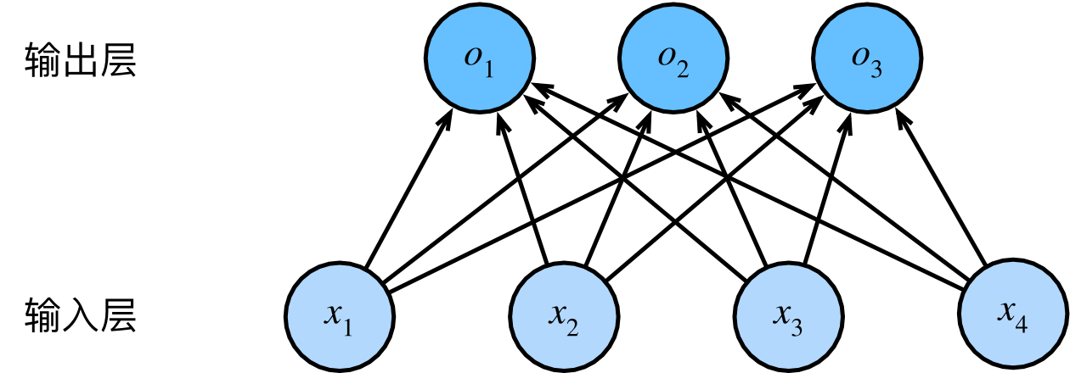

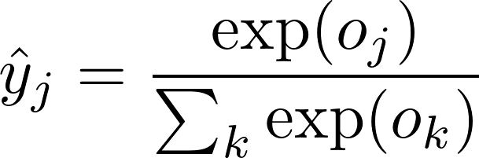
softmax回归

Slide 12
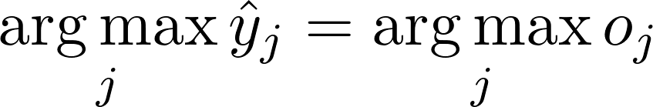
预测
softmax运算不会改变未规范化的预测$\mathbf{o}$之间的顺序，只会确定分配给每个类别的概率

Slide 13
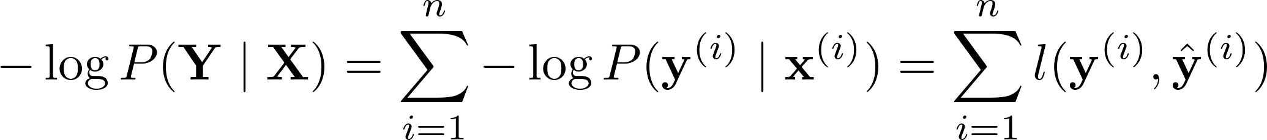
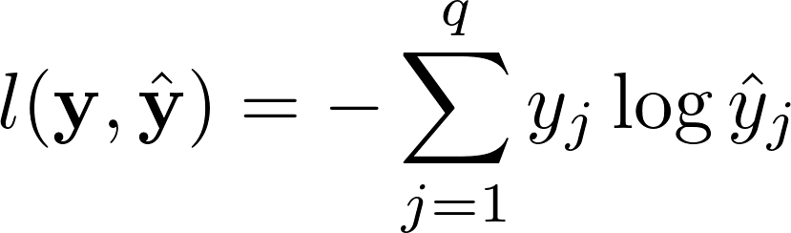
损失函数
损失函数为：
由于$\mathbf{y}$是一个长度为$q$的独热编码向量，所以除了一个项以外的所有项$j$都消失了

Slide 14
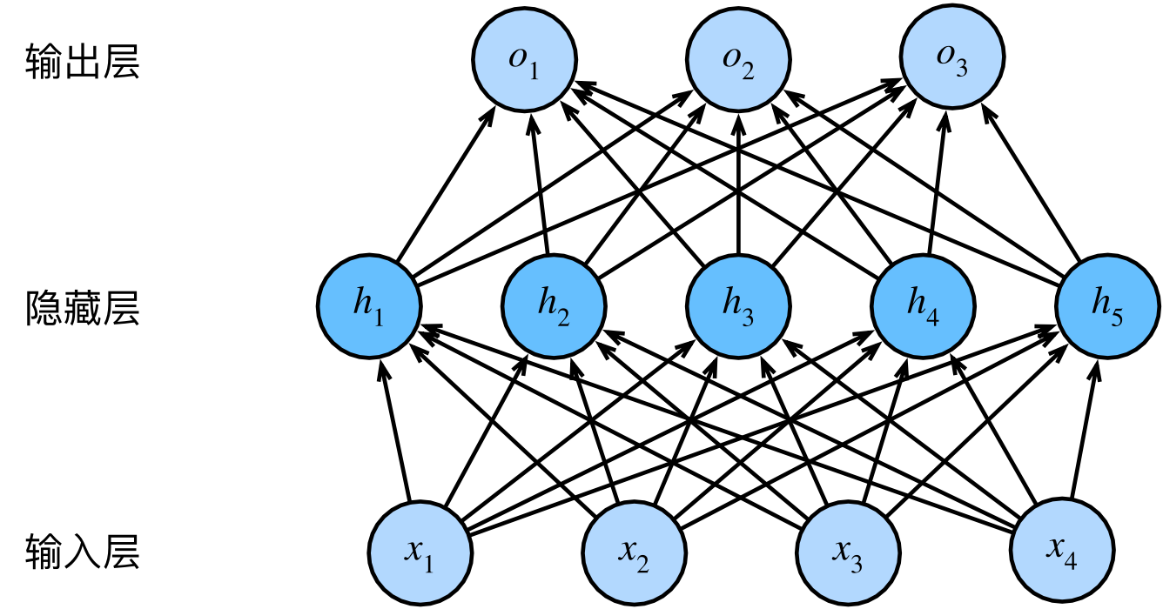
多层感知机
MLP：多层感知机（multilayer perceptron）
结合：本科生课程-多层感知机.pdf

